Slide 1
Пётр Великий
история
Автор: Т.А. Филимонова, учитель начальных классов МБОУ, СОШ №20

Slide 2

Книга
Бывают в этой жизни миги,
Когда накатит благодать,
И тут берутся в руки книги
И начинаются читать.
Вонзив пытливые зеницы
В печатных знаков черный рой,
Сперва одну прочтешь страницу,
Потом приступишь ко второй,
А там, глядишь, уже и третья
Тебя поманит в путь сама...
Ах, кто придумал книги эти –
Обитель тайную ума?
Я в жизни их прочел с десяток,
Похвастать большим не могу,
Но каждой третьей отпечаток
В моем свирепствует мозгу.
Вот почему в часы досуга,
Устав от мирного труда,
Я книгу – толстую подругу –
Порой читаю иногда.
Игорь Иртеньев

Slide 3
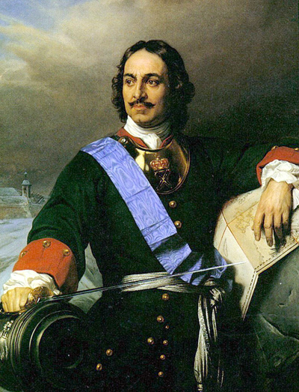

Книга

Slide 4
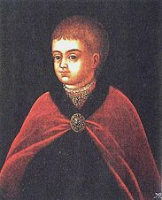
Детские годы
Пётр родился в ночь на 30 мая (9 июня) 1672 года в Теремном дворце Кремля (в 7235 году по принятому тогда летоисчислению «от сотворения мира»).
Отец — царь Алексей Михайлович — имел многочисленное потомство: Пётр был 14-м ребёнком, но первым от второй жены, царицы Натальи Нарышкиной. 29 июня в день Святых Петра и Павла царевич был крещён в Чудовом монастыре (по другим данным в храме Григория Неокесарийского, в Дербицах, протопопом Андреем Савиновым) и наречён Петром.
Побыв год с царицей, он был отдан на воспитание нянькам. На 4-м году жизни Петра, в 1676 году, умер царь Алексей Михайлович. Опекуном царевича стал его сводный брат, крёстный отец и новый царь Фёдор Алексеевич. Дьяк Н. М. Зотов учил Петра грамоте с 1676 по 1680 годы.

Slide 5
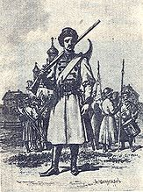
Преображенское и потешные полки
Всё свободное время Пётр проводил вдали от дворца — в сёлах Воробьёве и Преображенском. С каждым годом у него увеличивался интерес к военному делу. Пётр одел и вооружил своё «потешное» войско, состоявшее из сверстников по мальчишеским играм. В 1685 году его «потешные», одетые в иностранные кафтаны, под барабанный бой полковым строем шли через Москву из Преображенского в село Воробьёво. Сам Пётр служил барабанщиком.

Slide 6
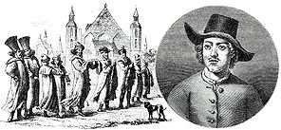
Великое посольство
В марте 1697 года в Западную Европу через Лифляндию было отправлено Великое посольство, основной целью которого было найти союзников против Османской империи. Великими полномочными послами были назначены генерал-адмирал Ф. Я. Лефорт, генерал Ф. А. Головин, начальник Посольского приказа П. Б. Возницын. Всего в посольство вошло до 250 человек, среди которых под именем урядника Преображенского полка Петра Михайлова находился сам царь Пётр I. Впервые русский царь предпринял путешествие за пределы своего государства.
Пётр посетил Ригу, Кёнигсберг, Бранденбург, Голландию, Англию, Австрию, был намечен визит в Венецию и к папе римскому.

Slide 7
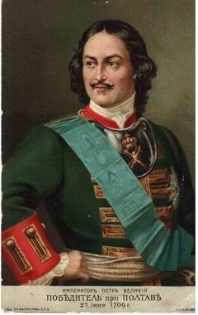
Перемены в России
Петр I провел реформы государственного управления (созданы Сенат, коллегии, органы высшего государственного контроля и политического сыска; церковь подчинена государству; проведено деление страны на губернии, построена новая столица — Санкт-Петербург).

Slide 8
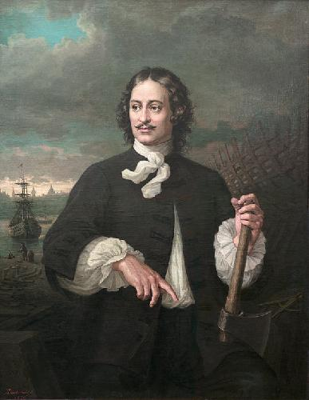
Перемены в России
Петр I использовал опыт западноевропейских стран в развитии промышленности, торговли, культуры. Руководил постройкой флота и созданием регулярной армии.

Slide 9
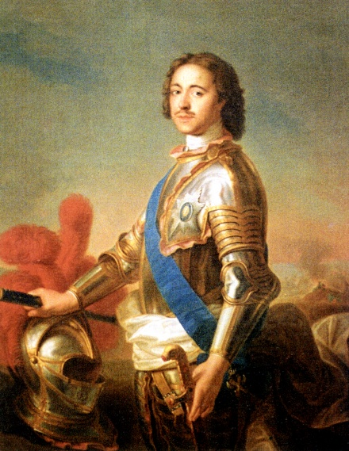
Перемены в России
Петр I возглавлял армию в Азовских походах 1695-1696, Северной войне 1700-1721, Прутском походе 1711, Персидском походе 1722-1723; командовал войсками при взятии Нотебурга (1702), в сражениях при деревне Лесной (1708) и под Полтавой (1709). Способствовал упрочению экономического и политического положения дворянства

Slide 10
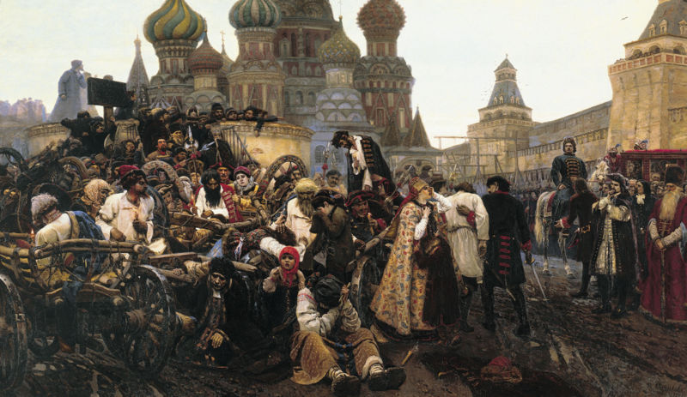
Перемены в России
По инициативе Петра I открыты многие учебные заведения, Академия наук, принята гражданская азбука. Реформы Петра I проводились жестокими средствами, путем крайнего напряжения материальных и людских сил (подушная подать), что влекло за собой восстания (Стрелецкое 1698, Астраханское 1705-1706, Булавинское 1707-1709), беспощадно подавлявшиеся правительством. Будучи создателем могущественного государства, добился признания за Россией авторитета великой державы.

Slide 11

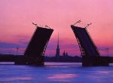
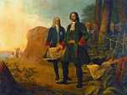
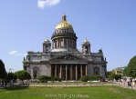
Строительство Санкт-Петербурга
16 мая 1703 года был заложен чудесный град Петров – Санкт-Петербург- один из красивейших городов мира

Slide 12


Памятники
Санкт-Петербург
Липецк

Slide 13
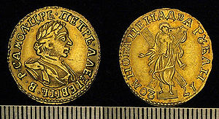
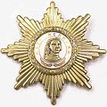
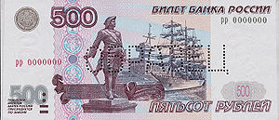
След в истории
Два рубля золотом с профилем Петра. 1720
Орден Петра Великого
Памятник Петру I в Архангельске на современном билете Банка России

Slide 14
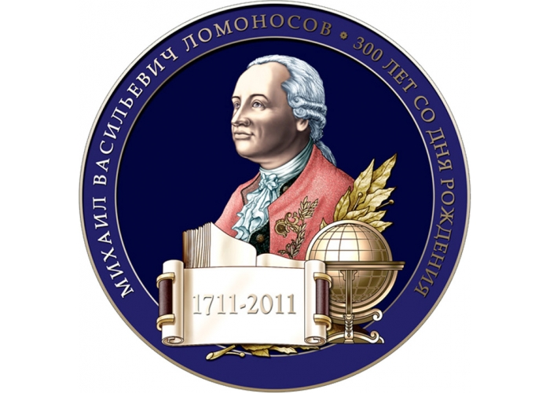
Великий русский учёный
Михаил Васильевич Ломоносов (родился 19 ноября, 1711 в деревне Мишанинской , ныне село Ломоносово Холмогорского района Архангельской области; умер в Санкт-Петербурге 15 апреля 1765 - выдающийся русский ученый, совершивший открытия во многих областях науки; поэт, создатель господствующей поныне формы поэзии на русском языке; первый русский профессор. Появился на свет в семье черносошных крестьян-поморов Василия Дорофеевича и Елены Ивановны Ломоносовых; окончил жизнь помещиком, академиком Петербургской Академии наук в генеральском звании.
Имя Ломоносова носят его родное село, город Ломоносов (Ораниенбаум) и подводный хребет на дне Северного Ледовитого океана.

Slide 15
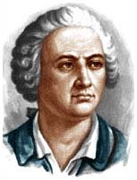
Детство и юность
Основным занятием жителей Поморья была рыбная ловля и зверобойный промысел - и Михаил еще с детства на протяжении 10 лет помогал отцу в морском промысле - добыче трески и палтосины на Мурмане, а также ходил с ним к Соловецким островам на Белом море, и даже в Северный Ледовитый океан - к Новой Земле и Шпицбергену.

Slide 16
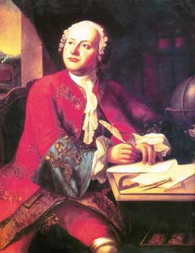
Обучение
Ломоносов скрыл свое крестьянское происхождение и поступил в "Спасские школы" - так называлась в то время Славяно-греко-латинская академия. Благодаря природному уму, большому таланту и огромному трудолюбию, Ломоносов, несмотря на тяжелое материальное положение и настоятельное требование отца вернуться обратно, смог за время пребывания в академии овладеть точными и гуманитарными науками. В ноябре 1735 среди лучших учеников он отправился в Петербургскую Академию наук, а в 1736 в Марбургский университет (Германия) для дальнейшего обучения горным наукам и металлургии.

Slide 17
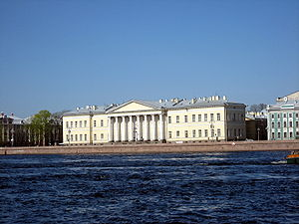
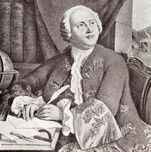
Академия наук
физик
химик
геолог
географ
историк
поэт
астроном
художник
По возвращении на Родину началась работа в Петербургской академии наук

Slide 18
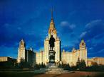
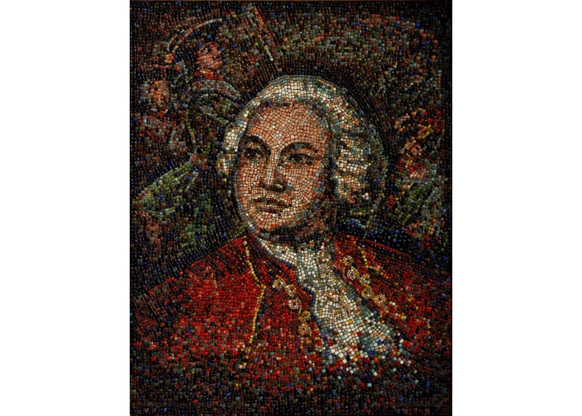
Создание университета
«Он создал первый русский университет… Он, лучше сказать, сам был первым нашим университетом».
А.С. Пушкин
В 1755 году по предложению М.В. Ломоносова открыт Московский университет.

Slide 19
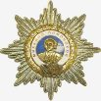


Медали
Российским и иностранным учёным за выдающиеся работы в области естественных наук присуждается золотая медаль имени М.В. Ломоносова
Большая и малая золотые медали

Slide 20
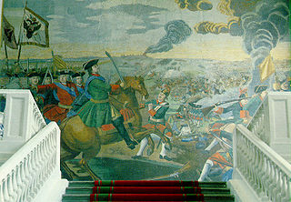
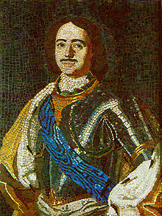
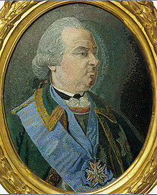
Мозаика
Портрет Петра I
«Полтавская баталия» мозаика в здании Академии Наук в Санкт-Петербурге
Портрет графа П.И. Шувалова

Slide 21
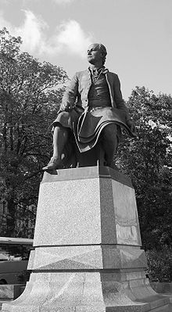
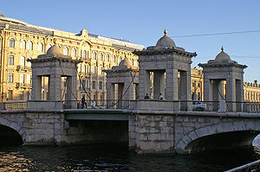
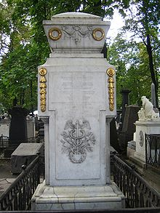
Мост Ломоносова через Фонтанку в Санкт-Петербурге
Могила Ломоносова в Александро-Невской лавре
Памятник М.В. Ломоносову в Санкт-Петербурге

